Slide 1
Кировское областное государственное общеобразовательное бюджетное
Учреждение «Средняя школа с углублённым изучением отдельных предметов»
пгт Ленинское Шабалинского района
«Школьный театр»

Slide 2
Значение театра
Театр поучает так, как этого не сделать толстой книге. Вольтер
Театр — это такая кафедра, с которой можно много сказать миру добра.
Н. В. Гоголь

Slide 3
Цель проекта: создание условий для творческого, интеллектуального, духовно-нравственного, культурного развития личности спосредством театрального искусства.

Slide 4
Задачи проекта:
раскрыть индивидуальные творческие способности личности;
поддерживать стремление к самовыражению, самореализации, самосовершенствованию;
формировать интеллектуальные, духовно – нравственные и культурные качества обучающихся;
формировать адекватную самооценку обучающихся;
привить любовь к театру и художественной литературе;
способствовать развитию толерантных отношений;

Slide 5
Планирование проекта
1. Создать творческую группу единомышленников.
2. Обеспечить нормативно-правовое, информационно- методическое, материально-техническое сопровождение деятельности.
3. Подобрать необходимый кадровый состав, распределить функциональные обязанности.
4. Собрать театральную труппу.
5. Обсудить и выбрать репертуар.
6. Организовать репетиции, работу над костюмами, декорациями, реквизитом.

Slide 6
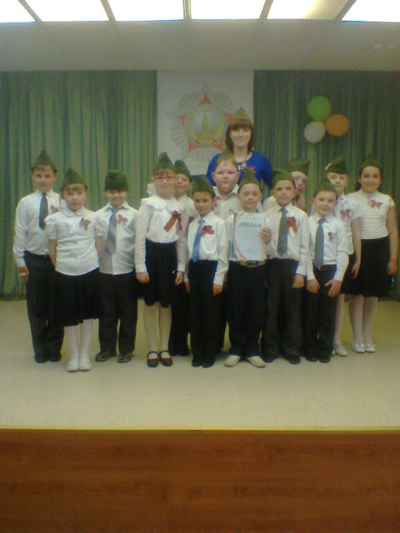
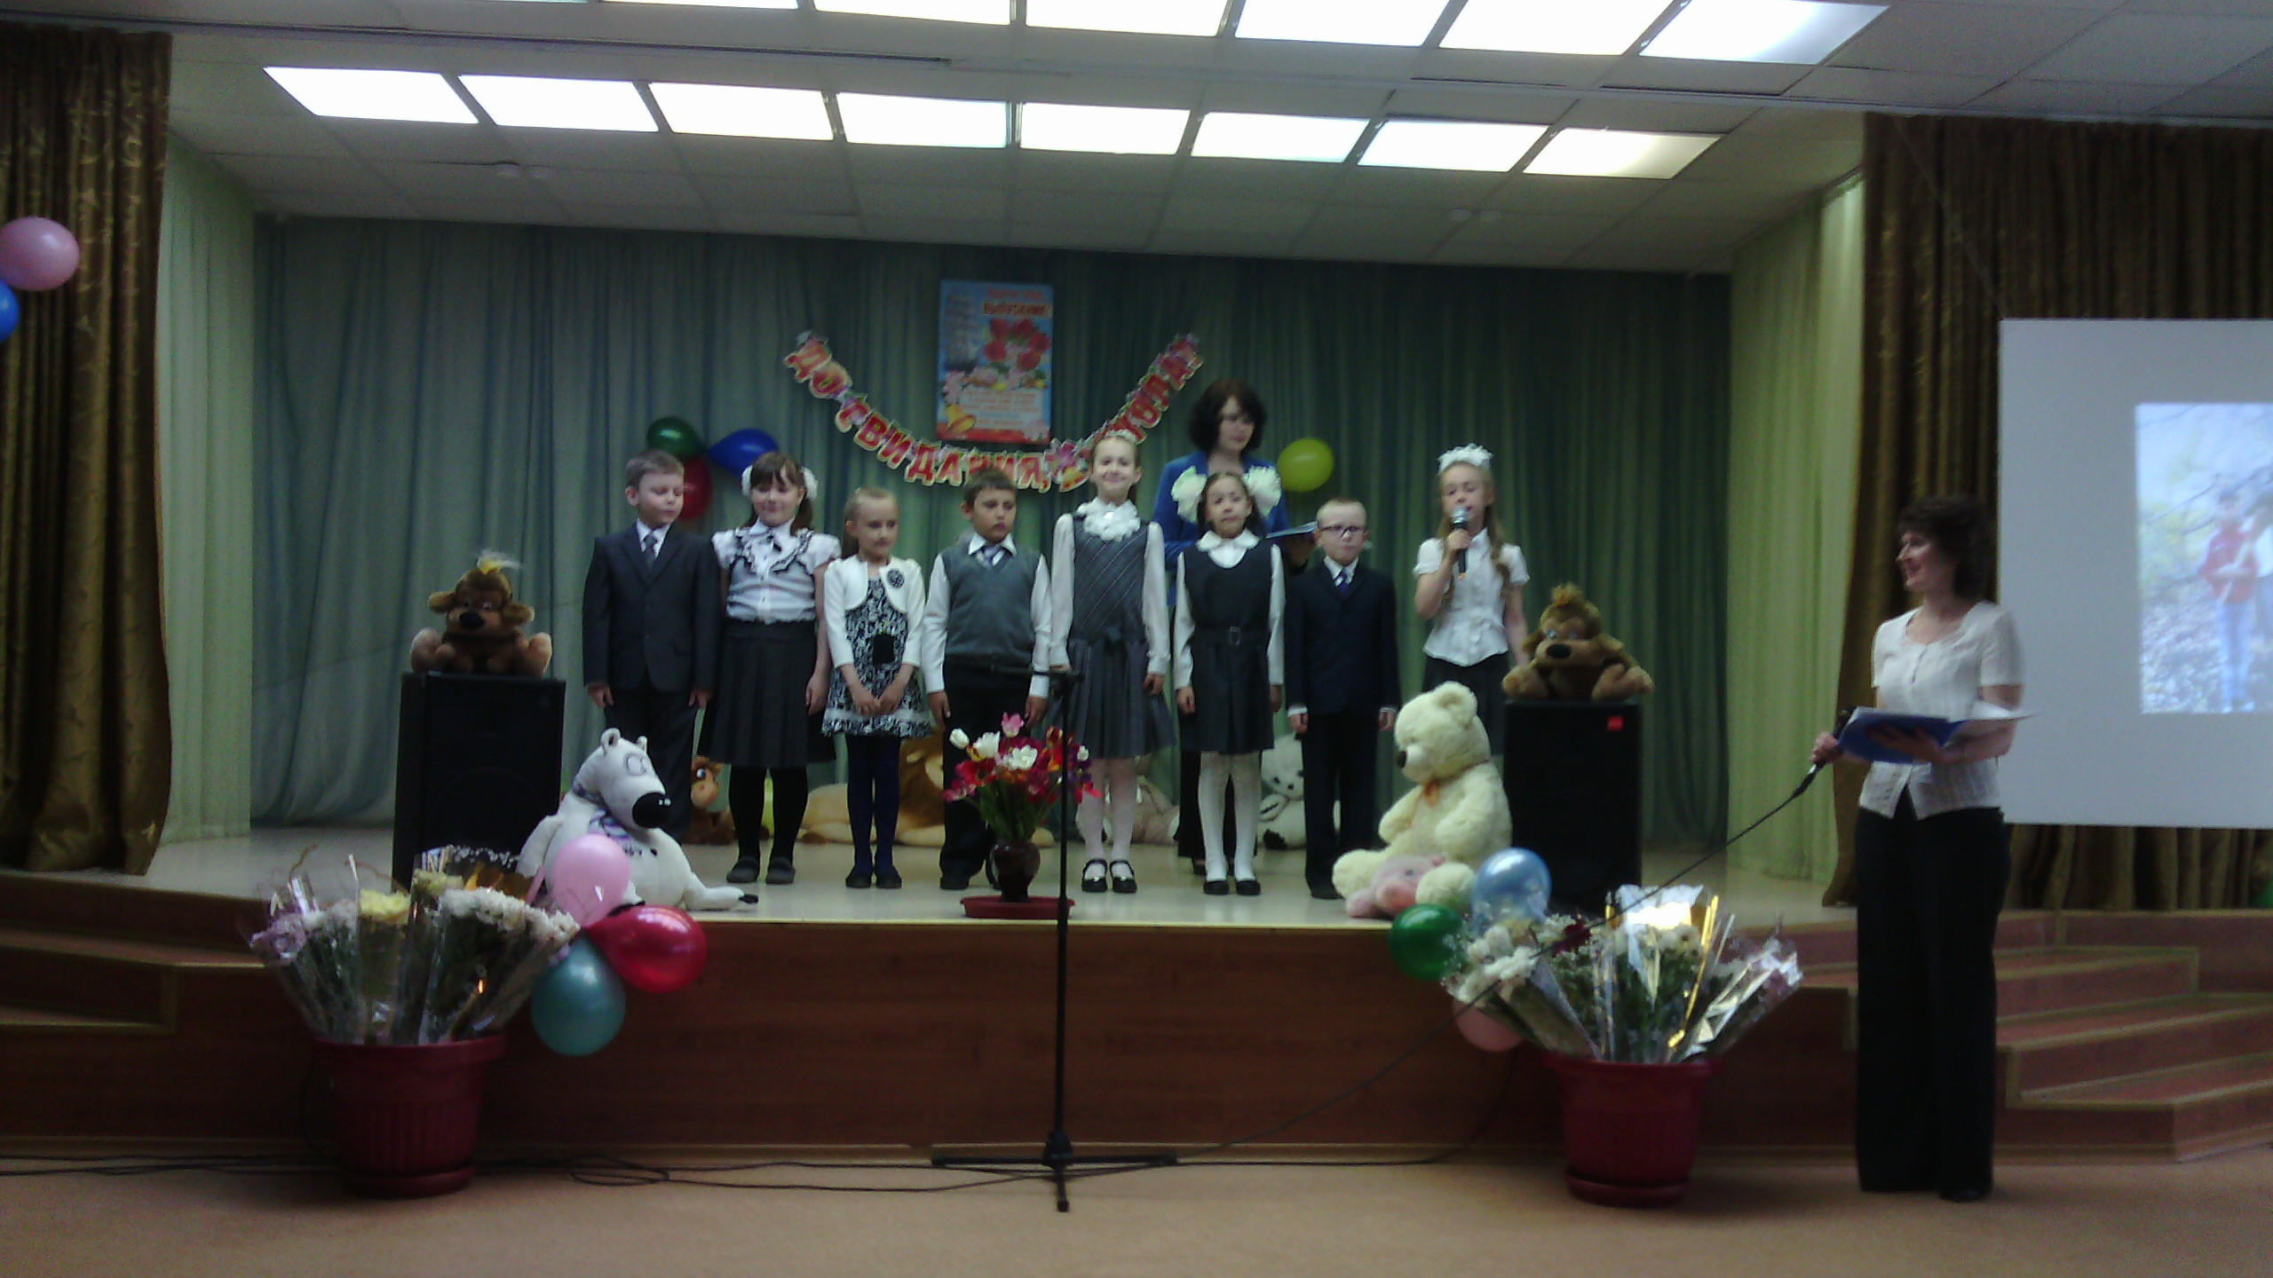
Театр в состоянии выявить и подчеркнуть индивидуальность, неповторимость, единственность человеческой личности, независимо от того, где эта личность находится — на сцене или в зале.

Slide 7
Данный проект рассчитан на развитие и становление следующих качеств:
повышение творческого потенциала личности школьников
развитие коммуникативных и организаторских способностей
повышение самооценки, избавление от комплексов
повышение познавательного интереса к чтению
повышение культурной грамотности ученика
формирование четкой, правильной речи с хорошо поставленной дикцией
расширение читательского кругозора, повышение словарного запаса обучающихся
развитие воображения, внимания и улучшение образной памяти
улучшение психологического климата в ученическом коллективе
овладение навыками изготовления костюмов для сцены
овладение навыками постановки праздников
овладение навыками сценического искусства

Slide 8
Спасибо за внимание!

